Slide 1
Автоматический синтез программ
Методы АСП сформировались на стыке двух направлений:
автоматизация программирования;
искусственный интеллект.
Этот подход появился в 1970-80 гг. (США).

Slide 2
Этапы решения задачи с помощью ЭВМ
Постановка задачи
Формализация
Разработка алгоритма
Составление программы
Получение машинного кода
Отладка
Решение задачи на ЭВМ
Анализ результатов

Slide 3
Место САСП в автоматизации решения
Постановка задачи
Формализация
Разработка алгоритма
Составление программы
Получение машинного кода
Отладка
Решение задачи на ЭВМ
Анализ результатов
САСП
Трансляторы
Отладчики
ЭВМ

Slide 4
Основные подходы к синтезу
1.Индуктивный – восстановление программы по примерам (следам) её работы.
Задача синтеза решается на основе понятия предельного синтеза. Алгоритма синтеза формирует программу путём перебора следов её выполнения.
Доказана корректность и полнота алгоритмов синтеза (А.Бирман, США, 1970 г.)

Slide 5
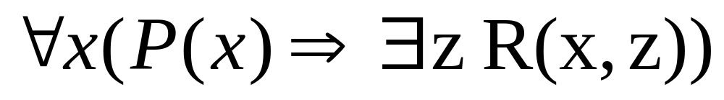
2.Дедуктивный – построение программы, исходя из заданного соотношения (предиката), связывающего её входные и выходные данные:
Для построения программы доказывается теорема ∃z для ∀x.

Slide 6
Путь от задачи к программе
(этапы)
Составление формального описания задачи.
Формулировка теоремы существования решения задачи.
Доказательство теоремы.
Извлечение программы из полученного доказательства.

Slide 7
Самым сложным этапом дедуктивного синтеза является построение доказательства теоремы. Здесь необходимо решать вопросы представления знаний и автоматического поиска доказательства. Знания обычно представляются в виде аксиом, форма записи которых должна быть удобной для автоматического поиска доказательства. Число аксиом в практически полезных теориях иногда достигает десятки тысяч!

Slide 8
В этих условиях применение универсальных методов (например, метода резолюции) приводит к большому числу переборов.
В России был разработан метод структурного синтеза программ, сокращающий кол-во переборов на этапе доказательства.
Описание исходной задачи (спецификация задачи) задаётся в виде оператора задачи:

Slide 9
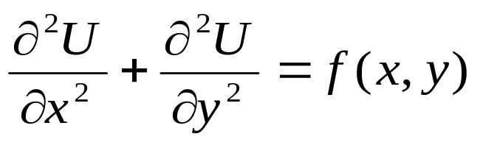
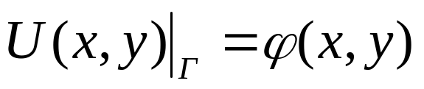
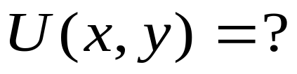
Зная М вычислить y1,y2,…,yn по x1,x2,…xm.
Пример спецификации задачи для для дифференциального уравнения в частных производных
y
Г
Граничное условие:
U(x,y)
0
x

Slide 10
САСП
Спецификация задачи
Алгоритм решения
задачи
Спецификация задачи:
Начало
PU2X + PU2Y = F(X,Y);
Граничные условия
U(X,0) = X+1;
U(5,Y) = Y**2 - 3;
Вычислить
Метод = итераций;
Точность = 0.001;
Конец.

Slide 11
В операторе задачи:
М - семантическая модель задачи;
y_{i} - выходные переменные;
x_{i} - входные переменные задачи.
М ещё называют вычислительной моделью, она хранит знания о предметной области не в алгоритмической, а в сетевой форме. Узлам сети соответствуют понятия предметной области, изображающиеся в виде переменных. Кроме того, сеть задаёт связь между значениями переменных, которая называется отношением вычислимости.

Slide 12
Оно может использоваться для вычисления значений одних переменных по известным значениям других.
Отношение вычислимости – это операторы, программные модули и т.п. Пусть q – оператор, изображающий конечную совокупность присвоений вида
y_{i} := f_{i} (x₁, x₂, … , x_{m}) ,
i = 1, 2, … , n .

Slide 13
При этом
y_{i} } - множество выходных переменных оператора q , обозначим out(q).
x_{i} } - множество входных переменных оператора q , обозначим in(q).
in(q) ∩ out(q) = O .
Таким образом, отношением вычислимости называется некоторая непротиворечивая совокупность операторов
{q₁, q₂, …, q_{k}} = R .

Slide 14
Тогда вычислительная модель М – есть совокупность переменных Х , Y и отношений вычислимости R , связывающих эти переменные.
Применяют две формы представления вычислительных моделей:
- формульная (аналитическая);
- графическая.
Формульное представление достаточно компактное и строгое. Пусть Х и Y – конечные множества переменных.

Slide 15
Обозначим через
X Y (1)
то, что, зная переменные Х, можно вычислить переменные Y, используя для этого программу по имени f , как Y := f (X).
Формула (1) называется предложением вычислимости. Тогда под формульным представлением вычислительной модели понимается совокупность предложений вычислимости вида (1).
f

Slide 16
Графическое представление модели содержит изображения каждой переменной и каждого отношения. Переменные будем обозначать символом * , а отношения – символом □ . Переменная соединяется с теми отношениями, которые её вычисляют, либо используют для вычислений. Виды связей переменных с отношениями показаны ниже:
*
*
*
Входная Выходная Слабо связная

Slide 17
Значение слабо связной переменной может задаваться, либо вычисляется. Например:
x
y
R
R = { x:= y+1 ; y:= x-2 ; }
*
*
x
y
R
*
*
R = { y := x+1; }
Рассмотрим пример вычислительной (семантической) модели для какой-нибудь предметной области (допустим Физики).

Slide 18
Пример вычислительной модели для равноускоренного движения некоторого тела
Этот раздел физики описывается следующими переменными:
а - ускорение;
t₁, t₂ - начальный и конечный моменты времени;
v₁, v₂ - скорость в начальный и конечный моменты;
v - средняя скорость движения тела;
∆s - путь, пройденный телом за ∆t;
∆t, ∆v - приращение времени и скорости.

Slide 19
Отношения вычислимости имеют вид:
∆v = a · ∆t (1)
∆v = v₂ – v₁ (2)
∆t = t₂ – t₁ (3)
∆s = v · ∆t (4)
v = (v₁ + v₂) / 2 (5)
Для каждого отношения существует 3 оператора. Например, для отношения (1) :
∆v := a * ∆t ;
a := ∆v / ∆t ;
∆t := ∆v / a ;

Slide 20
Вычислительная модель
a
v1
*
*
∆v
v
1
*
2
5
*
∆t
v2
*
*
*
3
4
t1
t2
∆s
*
*

Slide 21
Задача на вычислительной модели представляет собой тройку
Z = ( X , Y , M ) , где
X – множество исходных переменных;
Y – множество результирующих переменных;
M – вычислительная модель.
Задача синтеза заключается в нахождении значений всех переменных из множества Y по известным значениям переменных Х , используя отношения вычислимости из модели М.

Slide 22
Задача поставлена!
Алгоритм её решения использует следующие особенности:
оператор модели применим всегда, когда все его входные переменные имеют определённые значения;
оператор стоит применять лишь тогда, когда он вычисляет что-нибудь новое.

Slide 23
Рассмотрим алгоритм поиска доказательства для формулы
∃ q (x₁, x₂, … , x_{m}
используя формальную теорию, содержащую аксиомы в виде безусловных предложений вычислимости.
y1,y2,…,yn ) (1)
q

Slide 24
Алгоритм синтеза
Пусть W – состояние вывода, т.е. множество переменных, найденных в текущий момент.
Шаг_1. W := X
Шаг_2. Если Y W , то выход (задача разрешима)
Шаг_3. Выбрать путём перебора на вычислительной модели М предложение вычислимости p (оператор), для которого справедливо
∩

Slide 25
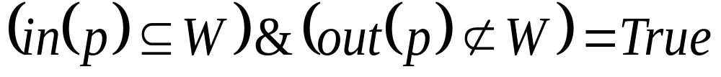
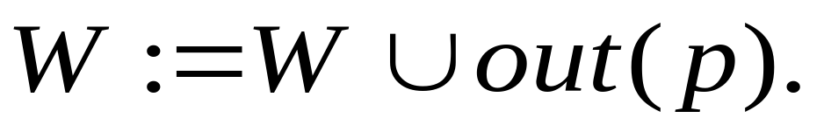
Если такого p не существует, то формула (1) недоказуема, т.е. задача неразрешима и выход.
Шаг_4. Расширить множество W
Шаг_5. Переход к шагу 2.

Slide 26
Если запомнить цепочку
p₁ , p₂ , p₃ , . . . , p_{k} ,
то получим синтезированную программу. Её правильность следует непосредственно из алгоритма вывода.
Сложность вывода по данному алгоритму оценивается подсчётом числа проведенных переборов предложений вычислимости.
Синтезированная программа может содержать избыточные операторы. Как их исключить?

Slide 27
Оптимизация программы
Для этого рассмотрим алгоритм определения полезности операторов
p₁ , p₂ , p₃ , . . . , p_{k} , (2)
основанный на формировании множества V полезных переменных, просматривая операторы программы в обратном порядке.

Slide 28
Шаг_1. V:= Y ;
i := k {i–номер текущего оператора}
Шаг_2. Рассматривается p_{i} . Он будет полезным, если хотя бы одна из его выходных переменных входит в множество V (полезная переменная). Если p_{i} полезный, т.е.
out(p_{i}) ∩ V ≠ O , то
V := ( V \ out( p_{i} ) ) U in( p_{i} )
и p_{i} оставляют в последовательности операторов (2).

Slide 29
Если p_{i} не полезный, то V не изменяется и p_{i} исключается из последовательности (2).
Шаг_3. i := i -1 .
Если i = 0 , то выход, иначе возврат к шагу 2.
Таким образом, метод структурного синтеза программ состоит из двух этапов:

Slide 30
Этап_1. (прямая волна)
Синтез программы. Строится последовательность операторов
p₁ , p₂ , p₃ , . . . , p_{k .}
Этап_2. (обратная волна)
Оптимизация программы. Формируется последовательность полезных операторов.

Slide 31
Пример ручного синтеза и оптимизации
М–вычислительная модель равноускоренного движения,
Х = { t₁ , v₁ , v₂ , a } ,
Y = { ∆s }.
1 этап. Синтез.
W={t₁, v₁, v₂, a} →
W={t₁, v₁, v₂, a, ∆v} →
W={t₁, v₁, v₂, a, ∆v, ∆t} →
Отношения
вычислимости
2
1
3

Slide 32
W={t₁, v₁, v₂, a, ∆v, ∆t, t₂} →
W={t₁, v₁, v₂, a, ∆v, ∆t, t₂, v} →
W={t₁, v₁, v₂, a, ∆v, ∆t, t₂, v, ∆s} → Стоп
Из доказательства существования решения извлекается следующая последовательность операторов, т.е. программа :
∆v := v₂ – v₁ (1)
∆t := ∆v / a (2)
t₂ := t₁ + ∆t (3)
v := (v₁ + v₂) / 2 (4)
∆s := v * ∆t (5)
5
4

Slide 33
2 этап. Оптимизация.
V = { ∆s } ; i:= 5
{∆s} → 5 полезный
{∆t, v} → 4 полезный
{∆t, v₁, v₂} → 3 не полезный
(исключается)
{∆t, v₁, v₂} → 2 полезный
{v₁, v₂, ∆v, a} → 1 полезный
{v₁, v₂, a} → Стоп

